Slide 1
Plano de projeto projeto <xpto>
Maio/2016

Slide 2
Índice
Objetivo, necessidades e benefícios
Organograma / Apresentação do time
EAP
Escopo Funcional
Desenho da Solução
Solução de Infraestrutura
Solicitações de Mudança
Premissas e Restrições
Riscos Identificados
Pendências
Comunicação
Macro Cronograma
Contatos
Governança

Slide 3
Objetivo, necessidades e benefício
OBJETIVO:
<< deve responder a seguinte pergunta: “O que desejamos alcançar com este projeto?” fonte: Clarity >>
DESCRIÇÃO DA NECESSIDADE OU PROBLEMA:
<< deve responder a seguinte pergunta: “O que nos motivou a fazer este projeto?” fonte: Clarity >>
BENEFÍCIO:
<< xxxxxx >>

Slide 4
organograma
OI
Integrador
SPONSOR
<Nome>
SPONSOR
<Nome>
GP
<Nome>
GP
<Nome>
COORDENAÇÃO FUNCIONAL
<Nome>
PMO
<Nome>
COORDENAÇÃO TÉCNICA
<Nome>
COORDENAÇÃO
<Nome>
FRENTE
<Nome>
FRENTE
<Nome>
ARQUITETURA
<Nome>
FRENTE
<Nome>
FRENTE
<Nome>
FRENTE
<Nome>
FRENTE
<Nome>
FRENTE
<Nome>
PROCESSOS
<Nome>
FRENTE
<Nome>
FRENTE
<Nome>
FRENTE
<Nome>
FRENTE
<Nome>
FRENTE
<Nome>
FRENTE
<Nome>
FRENTE
<Nome>
FRENTE
<Nome>
FRENTE
<Nome>
FRENTE
<Nome>
FRENTE
<Nome>
FRENTE
<Nome>
FRENTE
<Nome>
FRENTE
<Nome>
FRENTE
<Nome>
FRENTE
<Nome>
FRENTE
<Nome>
FRENTE
<Nome>
Não Alocado
Alocação não atende

Slide 5
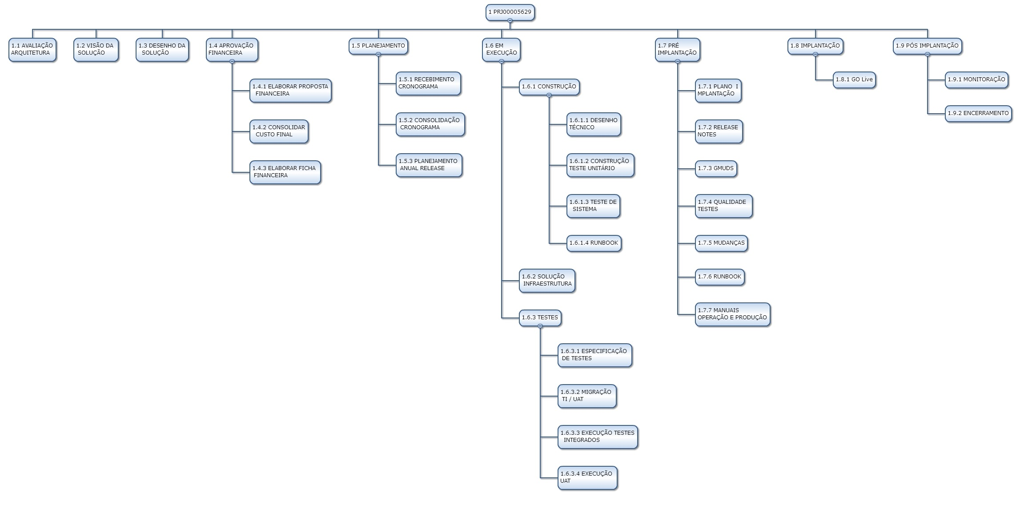
eap
EXEMPLO
Estrutura Analítica do Projeto

Slide 6
Escopo funcional
EXEMPLO
Contexto
Necessidade
Lançado produto IPTV e Banda Larga sobre fibra no Siebel 8
Gaps operacionais
Gaps de ofertas
Gaps do VoIP
Produto necessita de ilhas independentes
Na negociação do TAC dado a exigência de nível de reparo na rede do Rio de Janeiro, está em análise substituir a rede de cobre pela de fibra
Necessário desenvolver VoIP
Proposta é fazer piloto em Duque de Caxias
Desenvolver o VoIP
Fechar o gap de ofertas do produtos (situação De-Para em um cenário de migração do cobre Fixo alone e Fixo com BL)
Fechar os gaps operacionais do produto
Integrar o Oi Fibra ao portofolio do Oi Total, fazendo a tecnologia ser transparente para o vendedor (oferecer em função da disponibilidade)
Definir a estratégia de fibra e IPTV na cia (vamos crescer? Vamos com IPTV ou Sat Over Pon?)

Slide 7
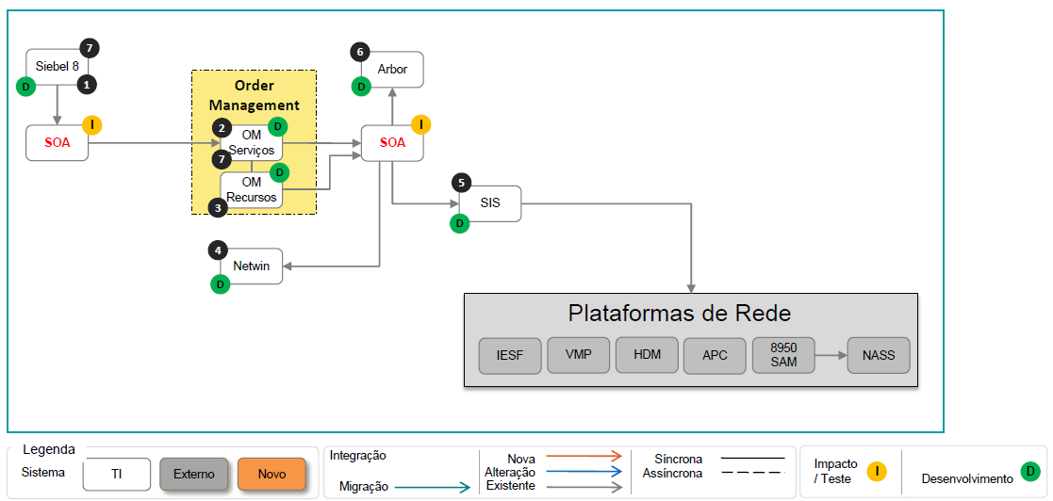
Desenho da solução
EXEMPLO

Slide 8
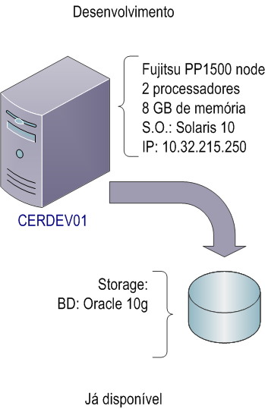
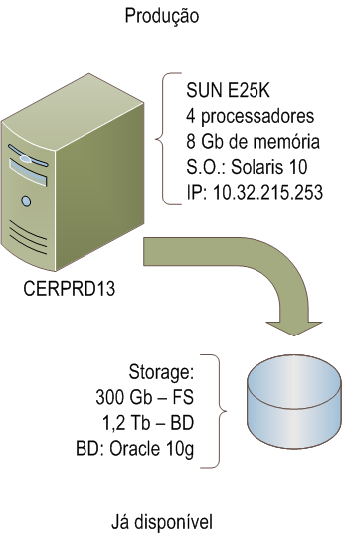
Solução de infraestrutura
EXEMPLO

Slide 9
Solicitações de mudança (cr)
<<EXPORTAR DO CLARITY>>

Slide 10
Premissas e restrições
PREMISSAS
<Listar as premissas atuais do projeto>
RESTRIÇÕES
<Listar as restrições atuais do projeto>

Slide 11
Riscos identificados
<<EXPORTAR DO CLARITY>>

Slide 12
Pendências
ID | Projeto | Ação | Identificado por | Data Registro | Atribuído a | Data Prevista de Conclusão | Resposta | Status

Slide 13
comunicação
EXEMPLO
O que recebe? | Quem envia / prepara? | Quem recebe / consulta? | Quando recebe / consulta? | Como recebe / consulta? | O que recebe / consulta?
Plano do Projeto TI | PMO | Stakeholders do projeto | Início do projeto Atualizações quando necessário | E-mail / Sharepoint ou ClarityPPM | Plano do Projeto TI
Ata de reunião | Organizador da reunião | Participantes da reunião Demais interessados | Em até 24 horas corridas após reunião | E-mail / Sharepoint ou ClarityPPM | Ata de reunião
Status Report –Fornecedores | Fornecedores | GP RT dos sistemas envolvidos PMO | Semanalmente | E-mail | Status Report – Fornecedores
Material do Core Team (RSO) | PMO | Público do Core Team | Semanalmente na reunião de Core Team ou consulta sob demanda | E-mail / Sharepoint ou ClarityPPM | RSO
Material do Core Team (RSE) | PMO | Público do Steering | Periodicamente na reunião de Steering ou consulta sob demanda | E-mail / Sharepoint ou ClarityPPM | RSE
Lista de Pendências | PMO | Responsável pela execução da pendência | Semanalmente | E-mail | Lista de Pendências (no Sharepoint ou na aba de colaboração)

Slide 14
Comunicação - Agenda de reuniões
09:00
Segunda
Terça
Quarta
Quinta
Sexta
MANHÃ
Acompanhamento de Pendências – Envio de e-mail
Resp.: PMO
Público: Resp. Pendências Abertas, Core Team
Envio Material status para consolidação até as 10:00
Resp: GP, CT, CF
Preparação Material Steering
Periodicidade: Quinzenal
Responsável: PMO e GP
Reunião Steering (se aplicável)
Periodicidade: a confirmar
Foco: Cronograma, Riscos, Issues, Pendências a serem escaladas, Status
Participa: Sponsor, GP, CT, CF, PMO, Gestor N4, N3 e N2
EXEMPLO
Consolidação do Material Core Team
Periodicidade: Semanal
Responsável: PMO
Reunião de Status com fornecedores
Participa: GP, CT, Gestão de Testes, RTs e PMO
Foco: Cronograma, Riscos, Issues e Pendências
14:00
TARDE
Acompanhamento e Atualização de Pendências para Core Team
Resp.: Responsável pelas pendências em Aberto
Reunião de Core Team
Periodicidade: Semanal
Participa: GPs, CT, CF, Gestão de Testes, RTs e PMO
Foco: Cronograma, Riscos, Issues e Pendências
Divulgação Ata de Core Team , Cadastramento das Pendências e das Decisões, Premissas e Restrições definidas na reunião
Periodicidade: Semanal
Responsável: PMO
Público: Membros do Core Team
Preparar Material Core Team
Semanal
Resp: GPs,CT, CF, RTs
Envio do Status Report pelos Fornecedores
Público: PMO, GPs e RTs
Legenda:
Presencial
Atividade de Preparação
Divulgação Material

Slide 15
Macro cronograma
Fase 1.
Fase 2
Milestones Planejados
Milestones Risco de Atraso
Ambientes
Realizado
Milestones Atrasados
Milestones Concluídos
 | fev/16 |  |  |  |  | mar/16 |  |  |  | abr/16 |  |  |  | mai/16 |  |  |  |  | jun/16 |  |  |  | jul/16 |  |  |  | ago/16 |  |  |  |  | set/16 |  |  |  | out/16 |  |  |  |  | nov/16 |  |  |  | dez/16
... | 1 | 8 | 15 | 22 | 29 | 7 | 14 | 21 | 28 | 4 | 11 | 18 | 25 | 2 | 9 | 16 | 23 | 30 | 6 | 13 | 20 | 27 | 4 | 11 | 18 | 25 | 1 | 8 | 15 | 22 | 29 | 5 | 12 | 19 | 26 | 3 | 10 | 17 | 24 | 31 | 7 | 14 | 21 | 28 | 5 | 12 | 19 | 26 | ...
EXEMPLO
50%
Contratação Fábrica Prime
Setup
DSOL Fase 1
Elaborar Cronograma de Desenvolvimento
ME
Dev Fase 1
57%
Sprint 1
Em planej. ME Legados
TS Fase 1
TI Fase 1
TP
Sprint 2
UAT
TRG
PRD Piloto
DSOL Fase 2
Sprint 1
Dev Fase 2
Sprint 2
TS Fase 2
TI Fase 2
TP
Sprint 3
UAT
TRG
PRD Rollout
21/03

Slide 16
Contatos
Nome | Função no Projeto | Email | Telefone
nome | GP | nome@oi.net.br | 21 9xxxx-xxxx
MATERIAL CONFIDENCIAL | SLIDE Nº
16

Slide 17
governança

Slide 18
CRONOGRAMA
Quem altera? PMO (o cronograma do Projeto deve ser consolidado e único por Projeto).
Em qual Ferramenta? Todos os cronogramas devem estar publicados no ClarityPPM (Ferramenta de Gestão de Projetos).
Quem é responsável pela atualização? PMO é responsável por consolidar todas as atualizações das frentes envolvidas no projeto. Para cada projeto um fluxo de comunicação deve ser estabelecido visando um melhor alinhamento entre líderes e responsáveis por atividades. Desvios serão analisados em conjunto durante a reunião semanal de status.
Quando é reportado? Por quem? Semanalmente, a evolução e desvios no planejamento devem ser reportados nas reuniões de Core Team ou Steering pelo GP.
Regras Gerais
O acompanhamento dos planos de trabalho de cada frente é de responsabilidade dos respectivos Líderes de Frente
A Consolidação e manutenção do Cronograma do Projeto é responsabilidade do PMO.
O andamento/desvios do cronograma serão apresentados nas reuniões de CORE TEAM e STEERING COMMITEE.
MATERIAL CONFIDENCIAL | SLIDE Nº
18

Slide 19
MATERIAL DE STATUS
Quem altera? PMO
Em qual Ferramenta? O status operacional utilizado nas reuniões de Core Team deve ser publicado semanalmente na ferramenta ClarityPPM (Ferramenta de Gestão de Projetos) e apresentado nas reuniões de Core Team e Steering utilizando o modelo de RSE/RSO em ppt. O ppt gerado será armazenado na área de colaboração do projeto ou no sharepoint (se houver).
Quem é responsável pela atualização? PMO é responsável por consolidar todas as atualizações das frentes envolvidas no projeto.
Quando é reportado? Por quem? Nas reuniões de Core Team. O status operacional consolidado deve ser reportado pelo GP e o status operacional detalhado de cada frente deve ser reportado pelo líder da frente. Nas reuniões de Core Team e Steering, o status executivo deve ser reportado pelo GP.
Regras Gerais
Os Líderes de cada frente devem reportar de forma estruturada os respectivos status, utilizando o template padrão. Os mesmos deverão ser enviados para o PMO na data de corte definida pela Governança do Projeto.
O PMO fica responsável pelo status consolidado do Projeto e para isso temos que:
Elaborar material de Core Team (Consolidado das Frentes de Trabalho) com base no status informado pelos Líderes de Frente
Registrar e comunicar periodicamente o status do projeto
Validar previamente junto ao GP o material a ser apresentado nas reuniões de CORE TEAM e STEERING COMMITEE
Elaborar a ata das reuniões de CORE TEAM e STEERING COMMITEE
MATERIAL CONFIDENCIAL | SLIDE Nº
19

Slide 20
MATERIAL DE STATUS dos fornecedores
O que é: é um documento que permite que os fornecedores reportem o andamento das atividades previstas no cronograma, dentro do período especificado para reporte. O conteúdo deve fornecer pelo menos:
Projeto
Atividades do Cronograma
Próximos Passos – Cronograma
Issues
Riscos
Pendências
Entregas
Quem deve utilizar este modelo de reporte? Todos os fornecedores de TI contratados no projeto. Este modelo também deverá ser disponibilizado para utilização de fornecedores contratados pelas áreas de negócio, bastando apenas que estas áreas negociem esta forma de reporte com os seus fornecedores.
Quando este reporte deve ser entregue a Oi? Semanalmente, em dia previamente alinhado com o fornecedor e antes da atualização de status do projeto.
Para quem deve ser entregue? Os fornecedores devem encaminhar o reporte ao Responsável Técnico do sistema em questão, copiando o GP e PMO.
Exemplo em Excel:
MATERIAL CONFIDENCIAL | SLIDE Nº
20

Slide 21
RISCOS / ISSUES
Quem identifica? Qualquer membro da equipe do projeto ou stakeholder pode identificar riscos no projeto, devendo informar ao Gerente do Projeto e PMO para que o mesmo seja analisado, tratado e acompanhado.
Quem Registra? PMO
Em qual Ferramenta? ClarityPPM (Ferramenta de Gestão de Projetos).
Quem é responsável pela atualização? Os responsáveis pelos riscos devem reportar o status na periodicidade definida pelo projeto ao GP/PMO (recomendação é que seja semanal). PMO atualiza os Riscos e Issues no ClarityPPM. Não é necessário aguardar a reunião de status para atualização dos riscos/issues.
Quando é reportado? Por quem? PMO é responsável por consolidar e o GP é responsável por reportar os Riscos nas reuniões de Core Team e/ou Steering
Regras Gerais
Riscos identificados em reuniões técnicas ou de trabalho nas quais o PMO não participa, devem ser alinhados com o PMO para o devido registro e gestão;
Todos os riscos do Projeto devem ser cadastrados e tratados na ferramenta ClarityPPM
MATERIAL CONFIDENCIAL | SLIDE Nº
21

Slide 22
pendências
As pendências nascem de ações definidas em reuniões (Core Team, Steering, reuniões técnicas e/ou funcionais).
Podem ser também alinhamentos de ações não cumpridas entre os membros do projeto, seja da área funcional, técnica ou fornecedor.
Importante: Não confundir Pendência com as atividades existentes no cronograma ou que deveriam estar no mesmo.
Quem Registra? GP, PMO, Líderes e Responsáveis Técnicos, Analista de Negócio, Usuários, ou seja, qualquer membro da equipe do projeto.
Em qual Ferramenta? No Sharepoint do Projeto (se houver) ou na Aba de Colaboração.
Quem é responsável pela atualização? O identificador da Pendência e o responsável por resolver a Pendência
Quando é reportado? Por quem? PMO é responsável por consolidar e reportar pendências em aberto nas reuniões de Core Team ou Steering
Regras Gerais
Pendências não devem ser cadastradas antes do alinhamento prévio entre as partes envolvidas
Toda a equipe do projeto deve ter acesso para consultar a lista de pendências.
O cadastro de pendências identificadas em reuniões de Core Team e Steering é responsabilidade do PMO do projeto.
As pendências oriundas das demais reuniões deverão ser cadastradas pelo responsável pela reunião/ata.
MATERIAL CONFIDENCIAL | SLIDE Nº
22

Slide 23
Pendências – reporte e atualização
Todas as pendências devem ser cadastradas na Lista de Pendências do Projeto. Esta lista deve ser salva na aba de colaboração do projeto ou no sharepoint do projeto (se houver).
O PMO do projeto extrai todas as pendências cadastradas periodicamente, gerando gráficos com base nos dados extraídos. A divulgação destas informações deve ser realizada de acordo com a Governança definida para o projeto. Exemplos:
1 vez por semana: Envia e-mail para os responsáveis pelas pendências abertas, copiando os respectivos gestores, GPs, GP do Programa e Pontos Focais das Áreas de Negócio (se for o caso).
Semanalmente: Durante o Core Team do projeto
Quinzenalmente: As pendências críticas que impactam o projeto são apresentadas no Steering Committee
Pendências críticas devem ser levadas a qualquer momento para o GP
MATERIAL CONFIDENCIAL | SLIDE Nº
23

Slide 24
Pendências – Dinâmica
Semanalmente, em dia a ser definido para cada projeto, o PMO deverá extrair a lista de pendências em aberto e respondidas que deverão ser apresentadas no próximo Core Team. PMO enviará e-mail aos Líderes e responsáveis pelas pendências cobrando sua atualização.
Os responsáveis deverão atuar em suas pendências e atualizar informações no prazo combinado pela equipe do projeto.
A lista de pendências em Aberto será incorporada ao material de Core Team.
Durante o Core Team devem ser selecionadas as Pendências que precisam ser apresentadas no Steering, principalmente as pendências que dependem de outras áreas.
Exemplos de Gráficos
EXEMPLOS
MATERIAL CONFIDENCIAL | SLIDE Nº
24

Slide 25
Pendências – sla análise de respostas
As pendências respondidas deverão ser analisadas pelo identificador da pendência (“dono”) no prazo máximo de 3 dias corridos. Este prazo pode ser combinado dependendo da criticidade do projeto.
Após este prazo, o aging destas pendências apontará como Análise de Resposta em Atraso. Estas pendências serão incluídas no e-mail de reporte.
Exemplo de Gráfico:
EXEMPLO
MATERIAL CONFIDENCIAL | SLIDE Nº
25

Slide 26
Premissas / restrições – definições
Premissa:
O que é Premissa (Assumption)? Fatores que, para fins de planejamento, são considerados verdadeiros, reais ou certos.
Dica: Toda Premissa gera um Risco!
Por que eu preciso estabelecer as Premissas? Não bastaria apenas gerenciar os Riscos? As premissas são utilizadas para estabelecer as condições iniciais para viabilizar um projeto. Um projeto em que não existem condições iniciais e tudo pode acontecer (riscos), está sujeito a fugir do controle!
Restrição:
O que é Restrição (Constraint)? O estado, a qualidade ou o sentido de estar restrito a uma determinada ação ou inatividade. Uma restrição ou limitação aplicável, interna ou externa, a um projeto, a qual afetará o desempenho do projeto ou de um processo.
Dica: Restrições ajudam a evitar Riscos.
Premissas são fundamentais para permitir a execução do projeto
Restrições estabelecem os limites para executar o projeto
Riscos nos preparam para lidar com eventos que podem afetar o andamento do projeto
MATERIAL CONFIDENCIAL | SLIDE Nº
26

Slide 27
Premissas / restrições / decisões
Quem Registra? GP, PMO, Líderes Técnico e Funcional
Quem é responsável pela atualização? PMO, GP, Líderes Funcional e Técnico.
Regras Gerais:
Toda a equipe do projeto tem acesso para consultar a Lista de Premissas, Restrições e Decisões.
O cadastro das Premissas, Restrições e Decisões identificadas em reuniões de Core Team e Steering ficarão sob a responsabilidade do PMO.
As Premissas, Restrições e Decisões oriundas das demais reuniões e do dia-a-dia do projeto deverão ser alinhadas com o GP e PMO e deverão ser cadastradas pelo responsável pela liderança funcional ou técnica.
As Premissas, Restrições e Decisões não devem ser excluídas. Caso algum dos itens cadastrados seja revisto, um novo item deverá ser cadastrado informando a revisão do mesmo.
Cada projeto precisa definir local para cadastramento das Premissas, Restrições e Decisões : Sharepoint (se houver) ou aba de colaboração (Clarity).
IMPORTANTE: Recomendamos que o documento que originou a Premissa, Restrição ou Decisão seja anexado ao item.
MATERIAL CONFIDENCIAL | SLIDE Nº
27

Slide 28
Controle financeiro
Quem Registra? PMO
Em qual Ferramenta? Planilha de Controle Financeiro
Quem é responsável pela atualização? PMO
Quando é reportado? Por quem? PMO é responsável por disponibilizar as informações financeiras. Pode ser solicitado reporte nas reuniões de Core Team e/ou Steering
Regras Gerais:
O cadastro das informações é de responsabilidade do PMO e deve ser validada pelo GP.
O PMO deve registrar em planilha as informações financeiras do projeto:
Número de Proposta, fornecedor, sistema, valor, milestones de pagamento, previsão de desembolso, Orçamento aprovado para o projeto, etc
IMPORTANTE: A planilha de Controle Financeiro, deve ser restrita à equipe OI e não deve ser repassada a fornecedores.
MATERIAL CONFIDENCIAL | SLIDE Nº
28

Slide 29
Templates e metodologia
A metodologia de Gestão de Projetos e os templates sugeridos estão disponibilizados no Sharepoint PMO TI
Link: PMO Sistemas\Metodologia e Template de Gestão de Projetos
http://sharepoint/aplicacao/ged/ti/pmo_ti/default.aspx
MATERIAL CONFIDENCIAL | SLIDE Nº
29

